Slide 1
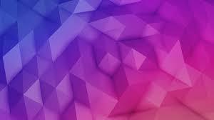
Геометрические тела вокруг нас

Slide 2
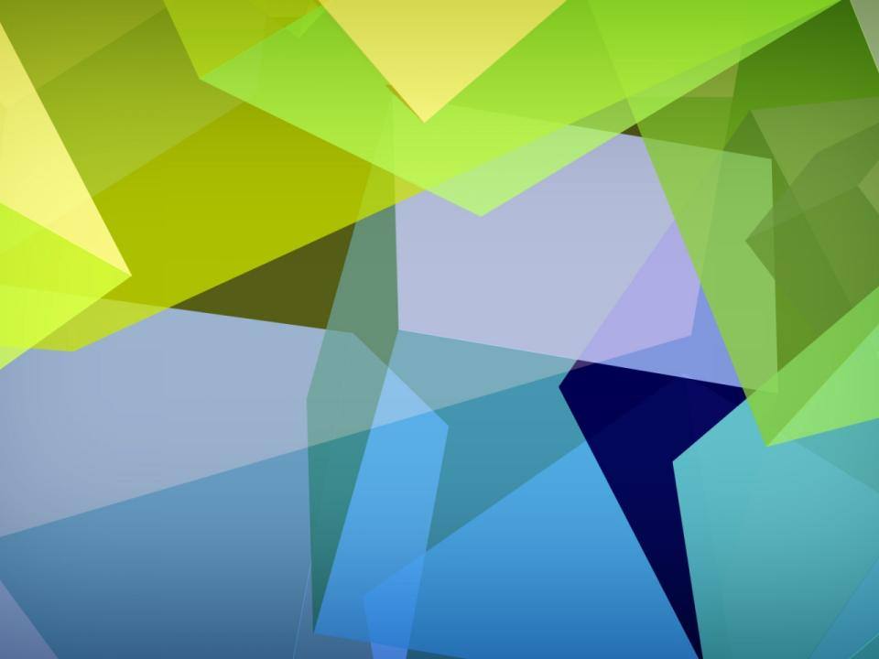
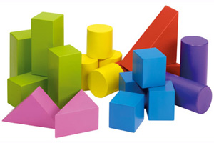
Кое-кто, возможно, считает, что стереометрические фигуры встречаются только в замысловатых книжках математиков или в скучных школьных учебниках. Однако, если оглянуться вокруг, можно заметить, что почти все, что мы видим, является давно знакомыми нам геометрическими фигурами и стереометрическими телами.

Slide 3
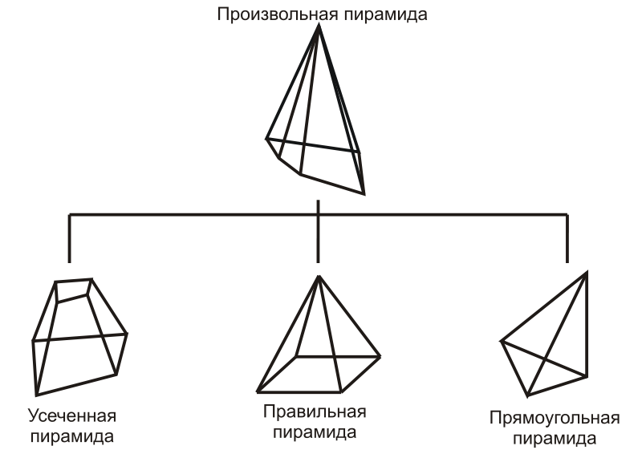
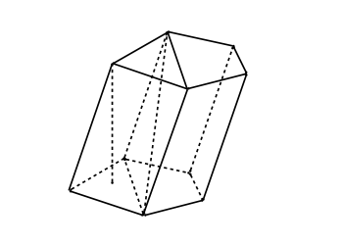
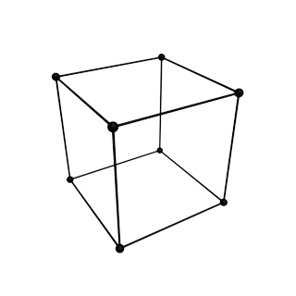
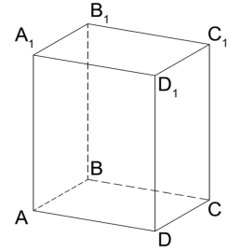
Призма
Геометрические тела
Параллелепипед
Куб

Slide 4
Такие геометрические тела имеют n-ое количество граней и ребер, которые «ограничивают» их, в отличии от тел, полученных вращением геометрических фигур, которые ограничены образующими.

Slide 5
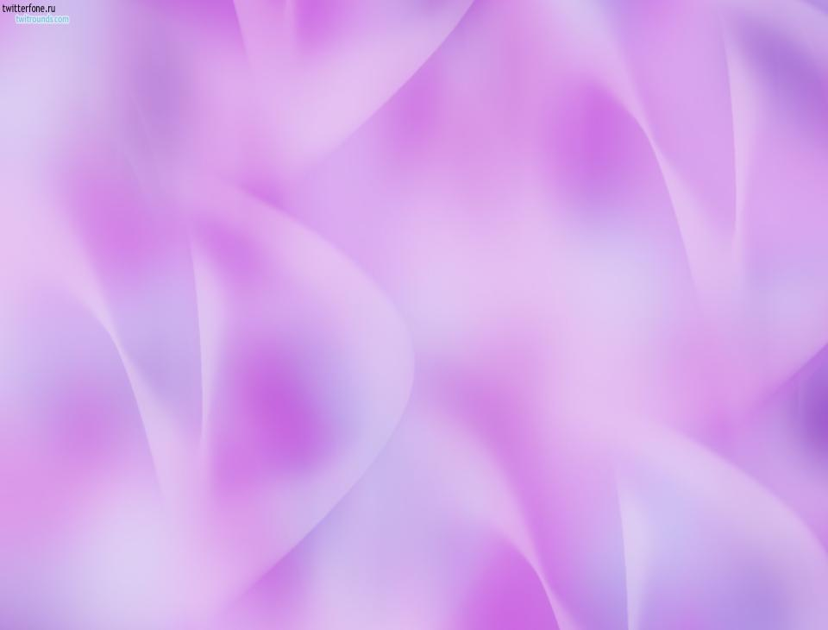
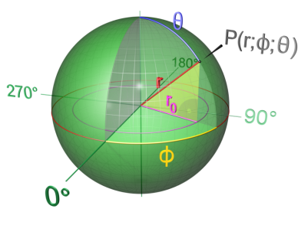
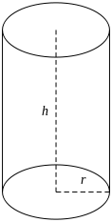
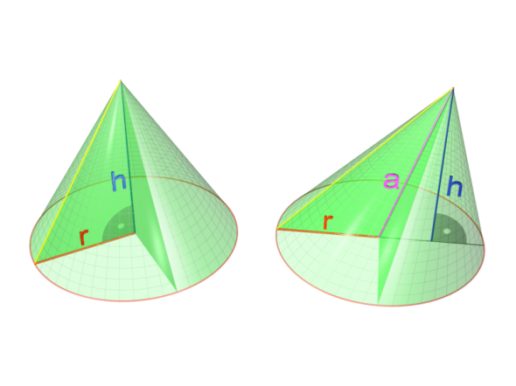
Фигуры вращения
(круговые тела)
Шар
Цилиндр
Конус

Slide 6
В чем же сходство?
Несмотря на различия круговых и геометрических тел, у них есть некоторые общие свойства: например, в каждом теле можно провести сечение, у каждого тела ( за исключением шара) есть высота, а тетраэдр является частным случаем пирамиды. Кроме того, у каждого тела есть свой объем и площадь поверхности, которые можно вычислить по соответствующим формулам.

Slide 7
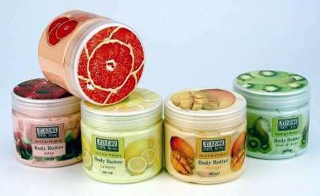
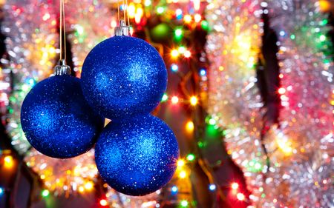
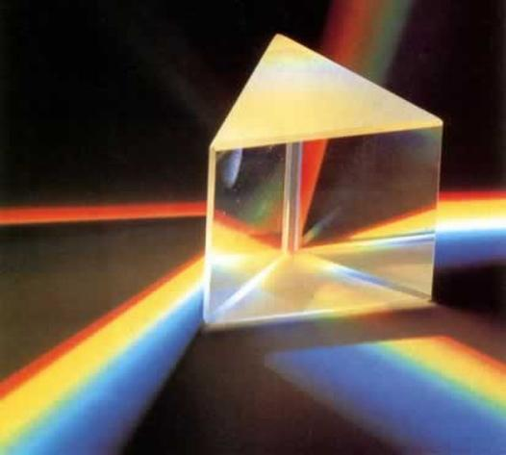
Конечно же, все эти тела мы часто видим в повседневной жизни. Узнаёте?

Slide 8
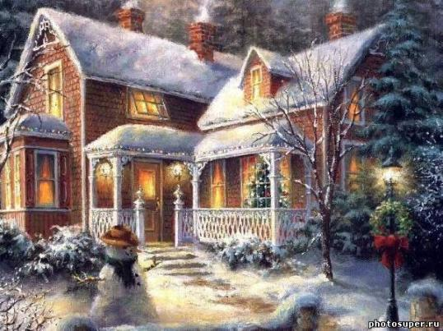
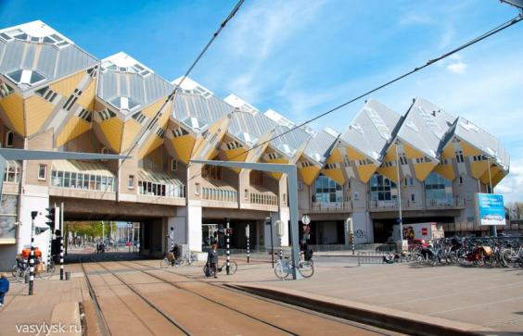
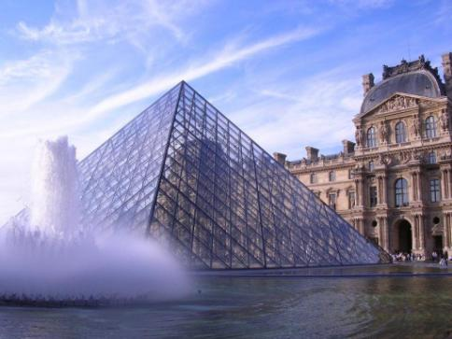

Slide 9
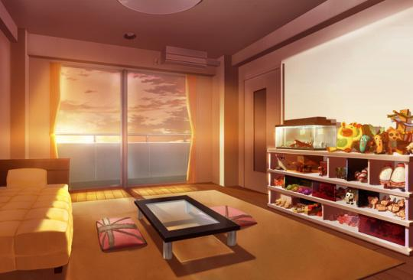
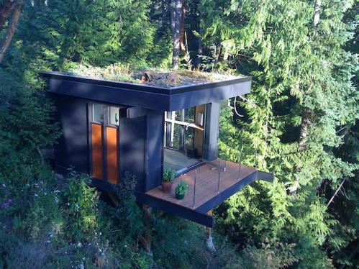
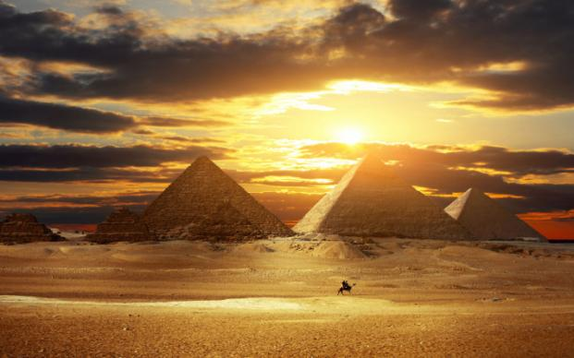

Slide 10
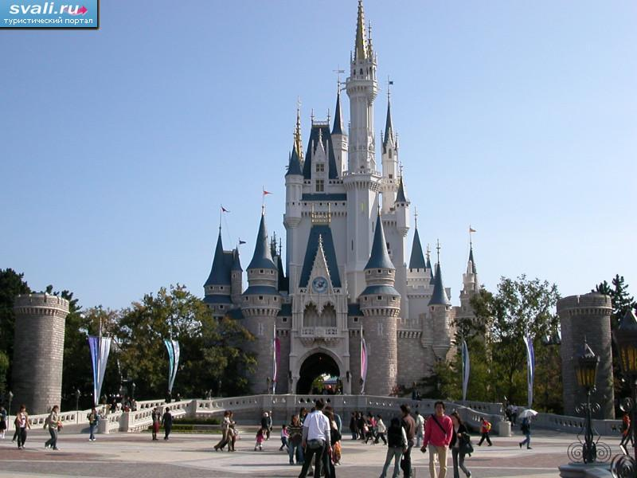
Все объемные тела редко встречаются в нашей жизни по отдельности: например, во многих архитектурных сооружениях башни являются цилиндрами или призмами, а их крыши – конусами, основной корпус напоминает параллелепипед.

Slide 11
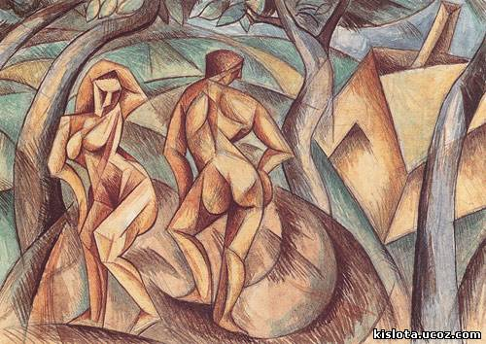
Искусство и геометрия идут рядом
Да, геометрия встречается и в искусстве. Самым ярким примером служит кубизм, который выдвинул на первый план формальную задачу конструирования объёмной формы на плоскости, сведя к минимуму изобразительно-познавательные функции искусства.

Slide 12
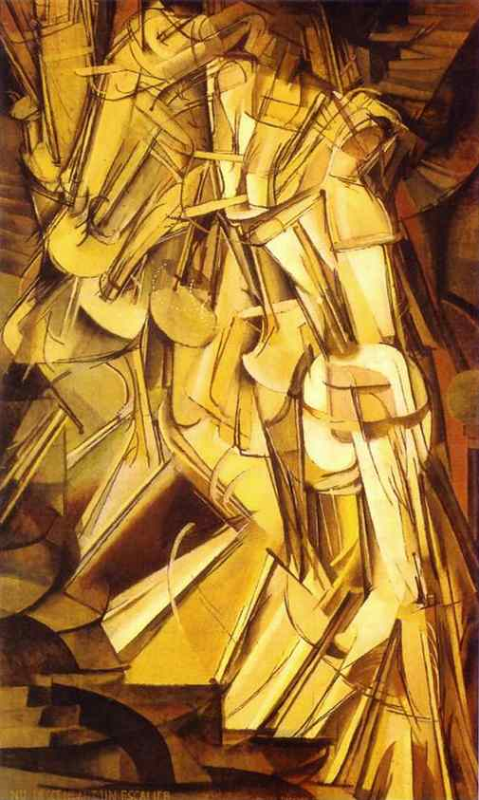
Марсель Дюшан, «Nude Descending a Staircase»
Пабло Пикассо, «Плачущая женщина»

Slide 13
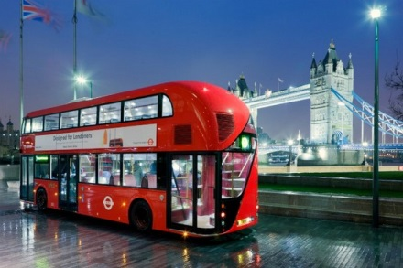
По улице движутся автомобили, трамваи, троллейбусы. Их колеса с геометрической точки зрения приблизительно имеют вид цилиндра, а корпус имеет более сложную, обтекаемую стереометрическую форму.

Slide 14
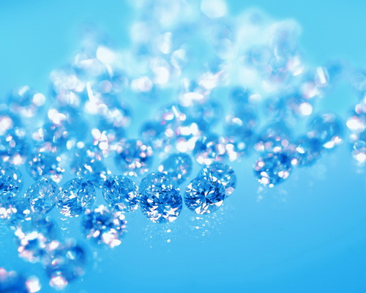
В природе очень много замечательных геометрических форм. Необыкновенно красивы и разнообразны многоугольники, созданные природой . Кристалл соли имеет форму куба. Кристаллы горного хрусталя напоминают отточенный с двух сторон карандаш. Алмазы чаще всего встречаются в виде октаэдра, иногда куба.

Slide 15
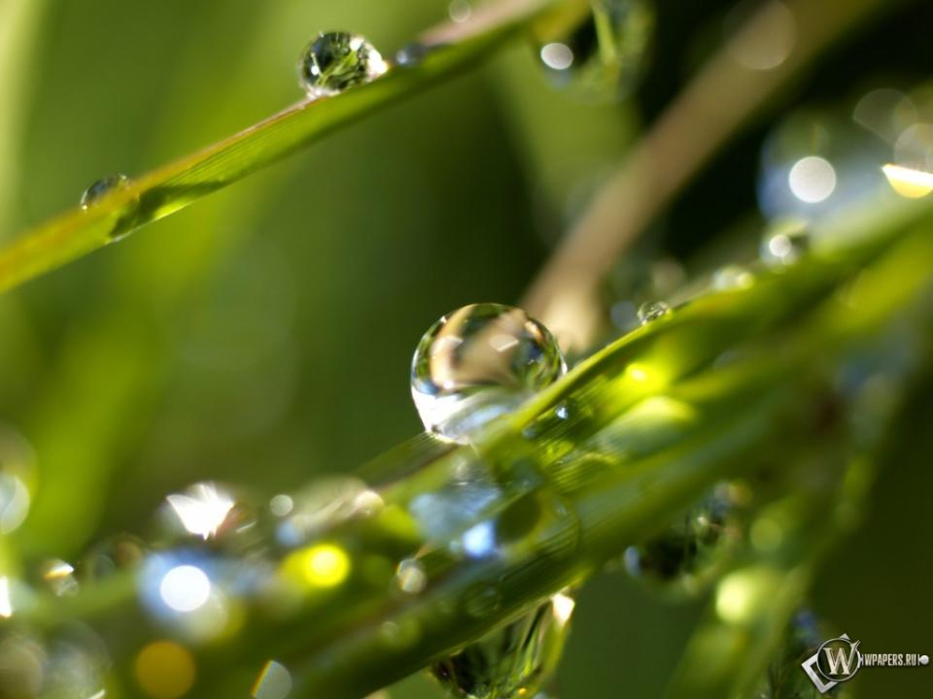
Шаровую форму принимают капельки росы, капли ртути из разбитого градусника, капли масла, оказавшиеся в толще воды… Отчего шар так популярен? Шар – единственное геометрическое тело, у которого наибольший объём заключен в наименьшую оболочку.

Slide 16
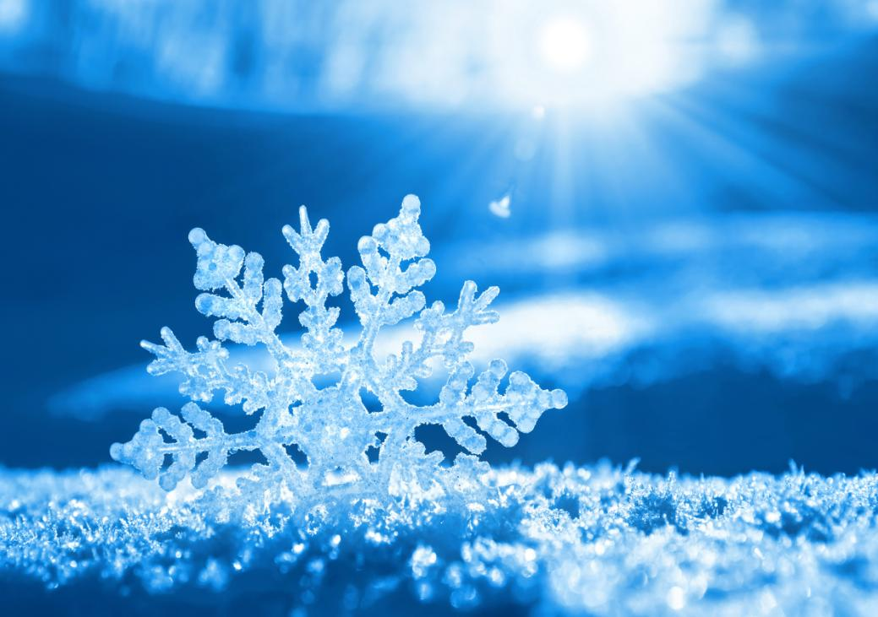
Одна из самых изысканных геометрических фигур падает на нас с неба в виде снежинок .

Slide 17
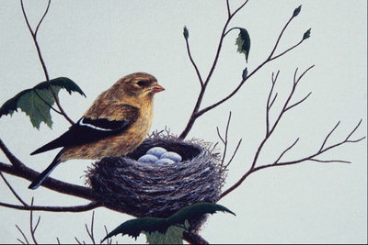
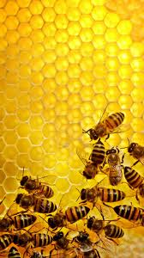
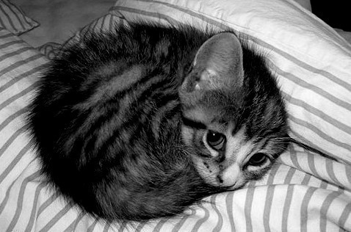
Принцип экономии хорошо «усвоили» животные. Сохраняя тепло, на холоде они спят свернувшись в клубочек, поверхность тела уменьшается, и тепло лучше сохраняется.. Многие птицы строят свои гнёзда в форме полушара. самые искусные геометры – пчёлы. Они строят соты из шестиугольников. Любая ячейка в сотах окружена шестью другими ячейками. А основание, или донышко, ячейки представляет собой трехгранную пирамиду. Такая форма выбрана неспроста. В правильный шестиугольник поместится больше меда, а зазоры между ячейками будут наименьшими! Разумная экономия усилий и строительных материалов.

Slide 18
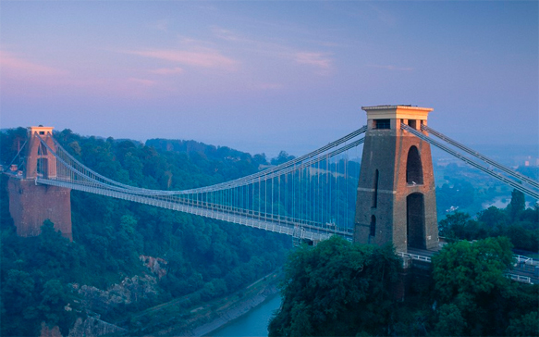
Стереометрия в нашей жизни на каждом шагу и играет очень большую роль, позволяя не только называть части строений или формы, но и решать технические задачи.

